Slide 1
동탄 테크노밸리 현황
2023. 5. 30
작성자 유 현 호

Slide 2
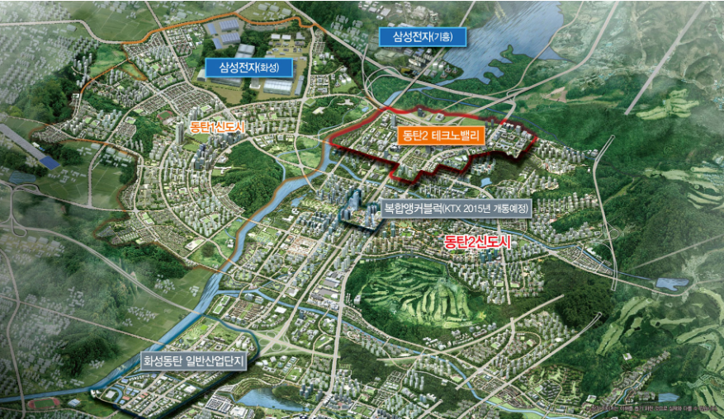
■동탄테크노밸리 사업개요
-위치 : 동탄(2)신도시 북측 동탄 I.C 인근
-면적 : 1,569,487㎡ (약 47만평)
-주요도입시설 : 지식산업센터, 도시형공장, 연구시설, 벤처시설, 기업지원시설, 근로자주택 등
1/10

Slide 3
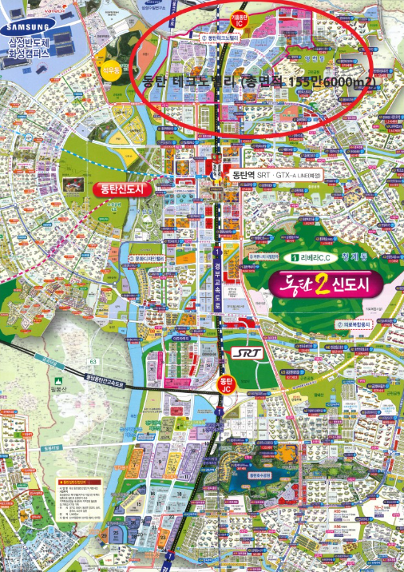
■동탄 테크노밸리
경기도 화성시 반송동, 석우동 능동일대에 조성된 2기 신도시로
동탄1신도시, 동탄2신도시로 구성
총인구 약40만명(동탄1신도시 약12만7천명, 동탄2신도시 약28만명)
전국 도시별 일자리 순위(국세청 연말정산 신고건수 근거) 8위 414,058개
서울시에 집중형 공간 구조를 탈피해 균형 발전을 위해
2001년 부터 동탄신도시 개발추진
2/10

Slide 4
▣ 미래가치
L
T
입지(Location)
트랜드(Trend)
V
A
연면적(Area)
가치(Value)
A
B
행정(Administration)
브랜드(Brand)
3/10

Slide 5
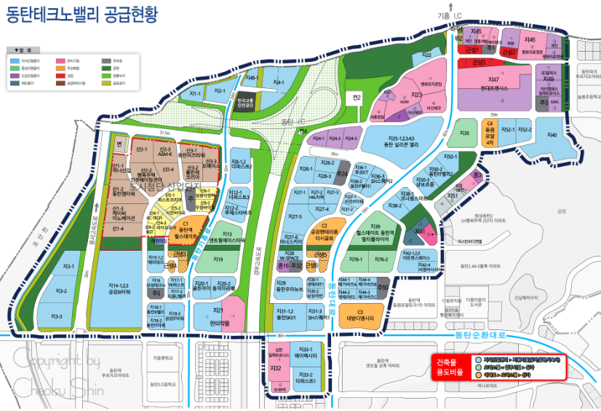
실리콘 앨리
금강 IX
SK V1
4/10

Slide 6
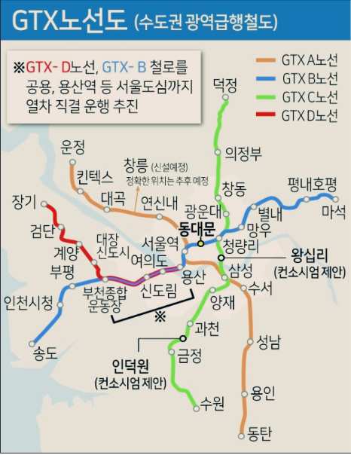
■GTX-A구간 개통
2024년 6월 수서 ↔ 동탄
2024년 운정 ↔ 서울
2025년 11월 서울 ↔ 수서
2026년 창릉
2028년 4월 삼성
일산 ↔ 서율역 14분(지하철 50분)
일산 ↔ 삼성역 20분(지하철 1시간20분)
이미 서울시의 영동대로 복합개발사업에 통합된 삼성역 정거장 개통이 늦어지면서, GTX-A는 2024년에 개통이 되더라도 당분간은 운정(파주)∼서울역, 수서∼동탄으로 분리운영될 예정
5/10

Slide 7
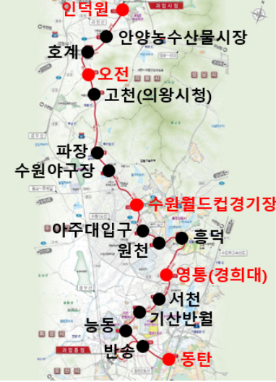
■인동선 26년 개통(2~3년 지연 예상)
총 노선 연장은 38.968km
21년 4월26일 착공하였으나 무리한 민원과 지역 이기주의로 인한 4개역(호계역, 북수원역, 흥덕역, 능동역)이 추가되면서 전체 공사비의 1/5수준인 5,000억원이 늘어나 공사비 재검토로 인한 착공 지연 예상
6/10

Slide 8
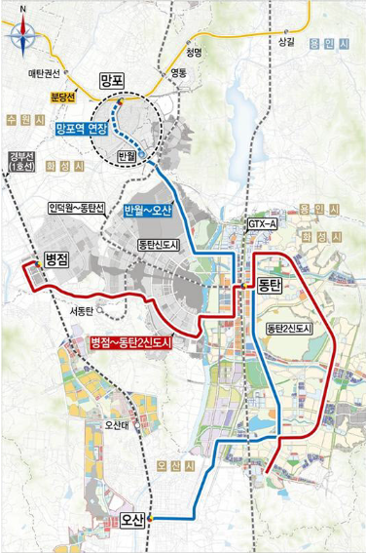
■동탄 트램 2027연말 개통
동탄트램은 2024년 착공해 2027년 6월 준공 후 6개월간 시운전을 거쳐 같은 해 12월 전면 개통
동탄트램은 망포역∼동탄역∼오산역, 병점역∼동탄역∼차량기지 등 2개 구간에 경기도 최초로 친환경 교통수단인 트램을 도입하는 사업.
총연장 34.2㎞에 정거장 36개, 차량기지 1개가 설치되며 분당선(망포역), 1호선(오산역·병점역), GTX-A노선·SRT(동탄역) 등의 환승역과 연계.
7/10

Slide 9
■화성 지식산업센터 현황 (영천동 46개)
번호 | 지식산업센터명 | 건축면적 |  | 공장대표주소(지번)
 |  | ㎡ | 평
1 | 동탄금강펜테리움 IX타워 | 287,024 | 86,825 | 영천동 281
2 | 현대 실리콘앨리 동탄 | 238,483 | 72,141 | 영천동 91-2
3 | 동탄 SK V1 center | 89,807 | 27,167 | 영천동 397번지
4 | 더챔버라티파니 | 82,177 | 24,859 | 영천동 79-5
5 | (주)투게더홀딩스 | 80,284 | 24,286 | 영천동 동탄2택지 개발지구 지원52-1,-2 BL
6 | 에이팩시티 | 72,073 | 21,802 | 영천동 652-4번지
7 | (주)유앤미개발 | 69,801 | 21,115 | 영천동 동탄2 택지개발지구 지원27-5(B/L)
8 | 동탄 엠타워 | 68,938 | 20,854 | 영천동 193-2번지
9 | 더퍼스트타워투 | 62,955 | 19,044 | 영천동 135-8번지
10 | 더퍼스트타워 | 57,692 | 17,452 | 영천동 652-5번지
11 | 이든 앤 스페이스 | 49,889 | 15,091 | 영천동 506-1
12 | 동탄 우미 뉴브 | 49,808 | 15,067 | 영천동 산26
13 | SH TIME SQUARE 1 | 43,646 | 13,203 | 영천동 442-2번지 지원 31-3(B/L)
14 | 동탄 금강펜테리움 IT타워 | 43,447 | 13,143 | 영천동 358-61번지
15 | 동익미라벨타워 | 37,259 | 11,271 | 영천동 362-5
16 | SH SQUAREⅡ | 35,576 | 10,762 | 영천동 99-6번지 SH SQUAREⅡ 외 1필지
17 | 더퍼스트타워쓰리 | 32,815 | 9,926 | 영천동 151-6번지
18 | 동탄 GTOWER | 32,066 | 9,700 | 영천동 동탄2 택지개발지구 지원 38-2BL
19 | 루체스타비즈 | 31,109 | 9,410 | 영천동 151-6번지
20 | 동탄비즈타워 | 30,654 | 9,273 | 영천동 265-2번지 동탄비즈타워 (산업 3-1블럭)
8/10

Slide 10
번호 | 지식산업센터명 | 건축면적 |  | 공장대표주소(지번)
 |  | ㎡ | 평
21 | 골든아이타워 | 29,978 | 9,068 | 영천동 358-30번지
22 | 샹보르 줌타워 | 29,963 | 9,064 | 영천동 95 샹보르 줌타워
23 | 동탄아이티밸리2 | 29,603 | 8,955 | 영천동 84-3
24 | 동탄 금강펜테리움IT타워 4차 |  | 8,790 | 영천동 동탄2택지지구 도시지원50-1블럭
25 | (주)더퍼스트진양 | 24,873 | 7,524 | 영천동 산20-38 지원 27-1BL
26 | 동탄코너원스마트타워 | 24,252 | 7,336 | 영천동 98-4 동탄 코너원 스마트타워
27 | FIRST KOREA | 20,865 | 6,312 | 영천동 204-3번지
28 | 아너스카이 | 19,780 | 5,983 | 영천동 산20-38
29 | 효성아이시티타워 | 19,160 | 5,796 | 영천동 99-5
30 | 동탄스위트시그니처타워 | 18,804 | 5,688 | 영천동 99-7
31 | W-SPACE | 17,812 | 5,388 | 영천동 370-6
32 | 동탄역 메가비즈타워 B동 | 17,184 | 5,198 | 영천동 산 24-1번지
33 | 동탄역 메가비즈타워 A동 | 16,528 | 5,000 | 영천동 산 24-1번지
34 | 동탄센테라아이티타워2 | 16,363 | 4,950 | 영천동 산 24-1
35 | 동탄IT타워 | 15,356 | 4,645 | 영천동 358-84번지
36 | 비젼IT타워 | 15,285 | 4,624 | 영천동 99-6번지
37 | 동탄케이밸리 | 15,259 | 4,616 | 영천동 358-66번지 동탄2택지개발지구 18-1(B/L)
38 | 동탄역 메가비즈타워 C동 | 15,246 | 4,612 | 영천동 산 24-1번지
39 | 삼성어반타워 | 15,240 | 4,610 | 영천동 산25-3
40 | 동탄아이티밸리 | 14,613 | 4,421 | 영천동 99-2번지 지원 36-2(B/L)
9/10

Slide 11
번호 | 지식산업센터명 | 건축면적 |  | 공장대표주소(지번)
 |  | ㎡ | 평
41 | 서영아너시티 | 14,312 | 4,329 | 영천동 510
42 | 동탄역센테라아이티타워 | 14,120 | 4,271 | 영천동 392번지
43 | YK퍼스트타워 | 12,840 | 3,884 | 영천동 358-37번지
44 | 으뜸U-테크밸리 | 12,035 | 3,640 | 영천동 358-37번지
45 | 삼성테크노타워 | 11,905 | 3,601 | 영천동 358-43번지
46 | 동탄 헤리엇 더큐브 | 43,090 | 13,035 | 영천동 709-1 동탄2신도시 지원27-3, 4BL
47 | 신동탄 헤센IT타워 | 48,220 | 14,586 | 반월동 반월지구 도시지원 E1 BL
48 | 원희캐슬봉담 | 39,457 | 11,936 | 봉담읍 동화리 564번지
49 | 동탄 2 M-TOPIA | 38,933 | 11,777 | 산척동 산 36-15 지원 4BL
50 | 병점지식산업센터-2 | 36,830 | 11,141 | 병점동 화성병점복합타운지구 도시-2BL
51 | 병점지식산업센터-1 | 34,768 | 10,517 | 경기도 화성시 병점동 화성병점복합타운지구 도시-1BL
52 | 우정스마트베이 | 26,528 | 8,025 | 경기도 화성시 우정읍 주곡리 161-5번지 외 6필지
53 | (주)한승홀딩스 | 26,427 | 7,994 | 경기도 화성시 우정읍 주곡리 1115번지
1/5

